Slide 1
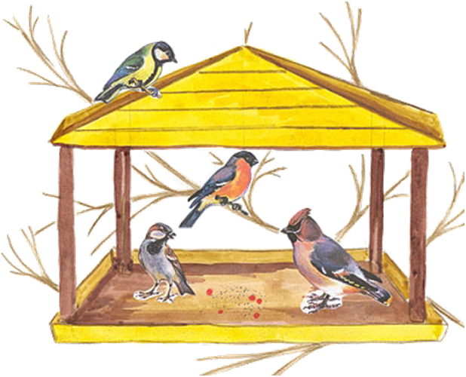
Повторення й узагальнення вивченого про займенник

Slide 2
Сьогодні завітала я до вас,
У цей красивий, світлий клас.
Щоб ніжне слово промовляти,
І мови української навчати.

Slide 3

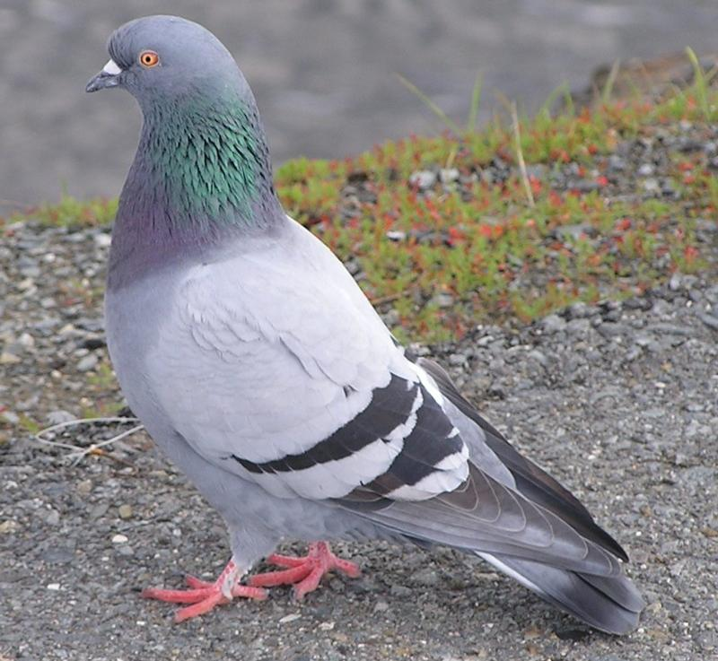
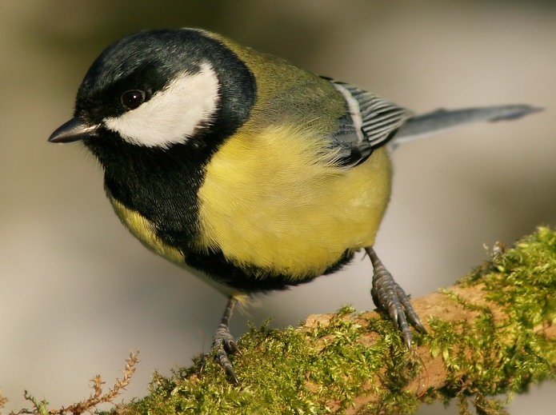
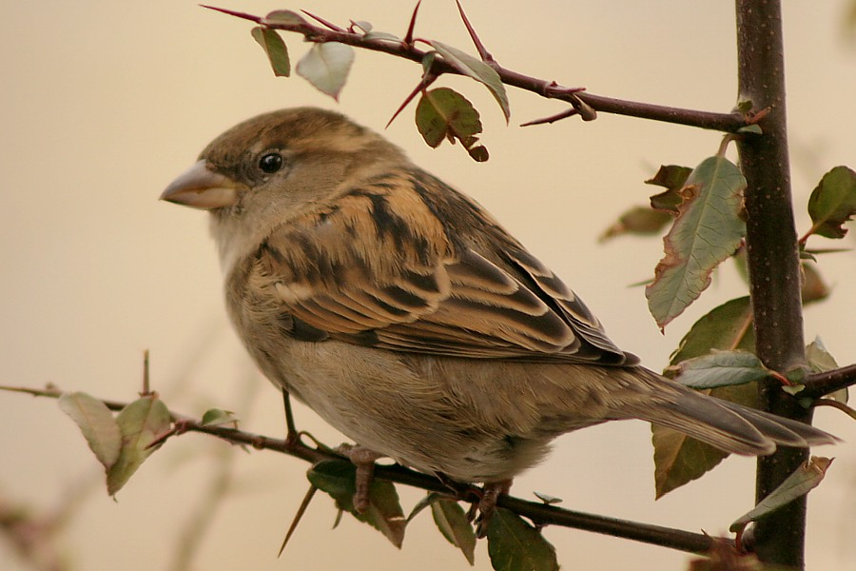
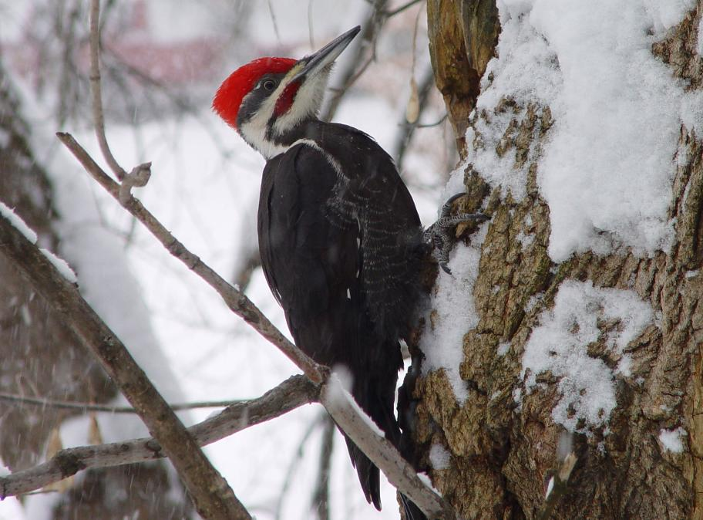
Дорогі діти
Просимо вашої допомоги.
В нашому лісі й досі господарює люта,
холодна, голодна зима.
Годівничок немає, їжі також.
Допоможіть !
Ваші пернаті друзі.
Надеждівській ЗОШ
І-ІІІСТУПЕНІВ
УЧНЯМ 4 КЛАСУ

Slide 4
Займенник “Бліц – конкурс”
Яка частина мови називається займенником?
Які займенники належать до особових? Чому вони так називаються?
Які бувають особові займенники? 1-ї особи однини і множини, відповідно2-ї і 3-ї.
Яка особливість займенників 3-ї особи однини?
Якими членами речення бувають займенники?
Як пишуться займенники з прийменниками
Які часини мови можна замінити займенником?

Slide 5
Раптом в лісі посвітліло,
Стало всюди чисто й біло.
А тепла чогось нема.
Це прийшла до нас…
Зима

Slide 6

зи им ов вий зимовий

Slide 7
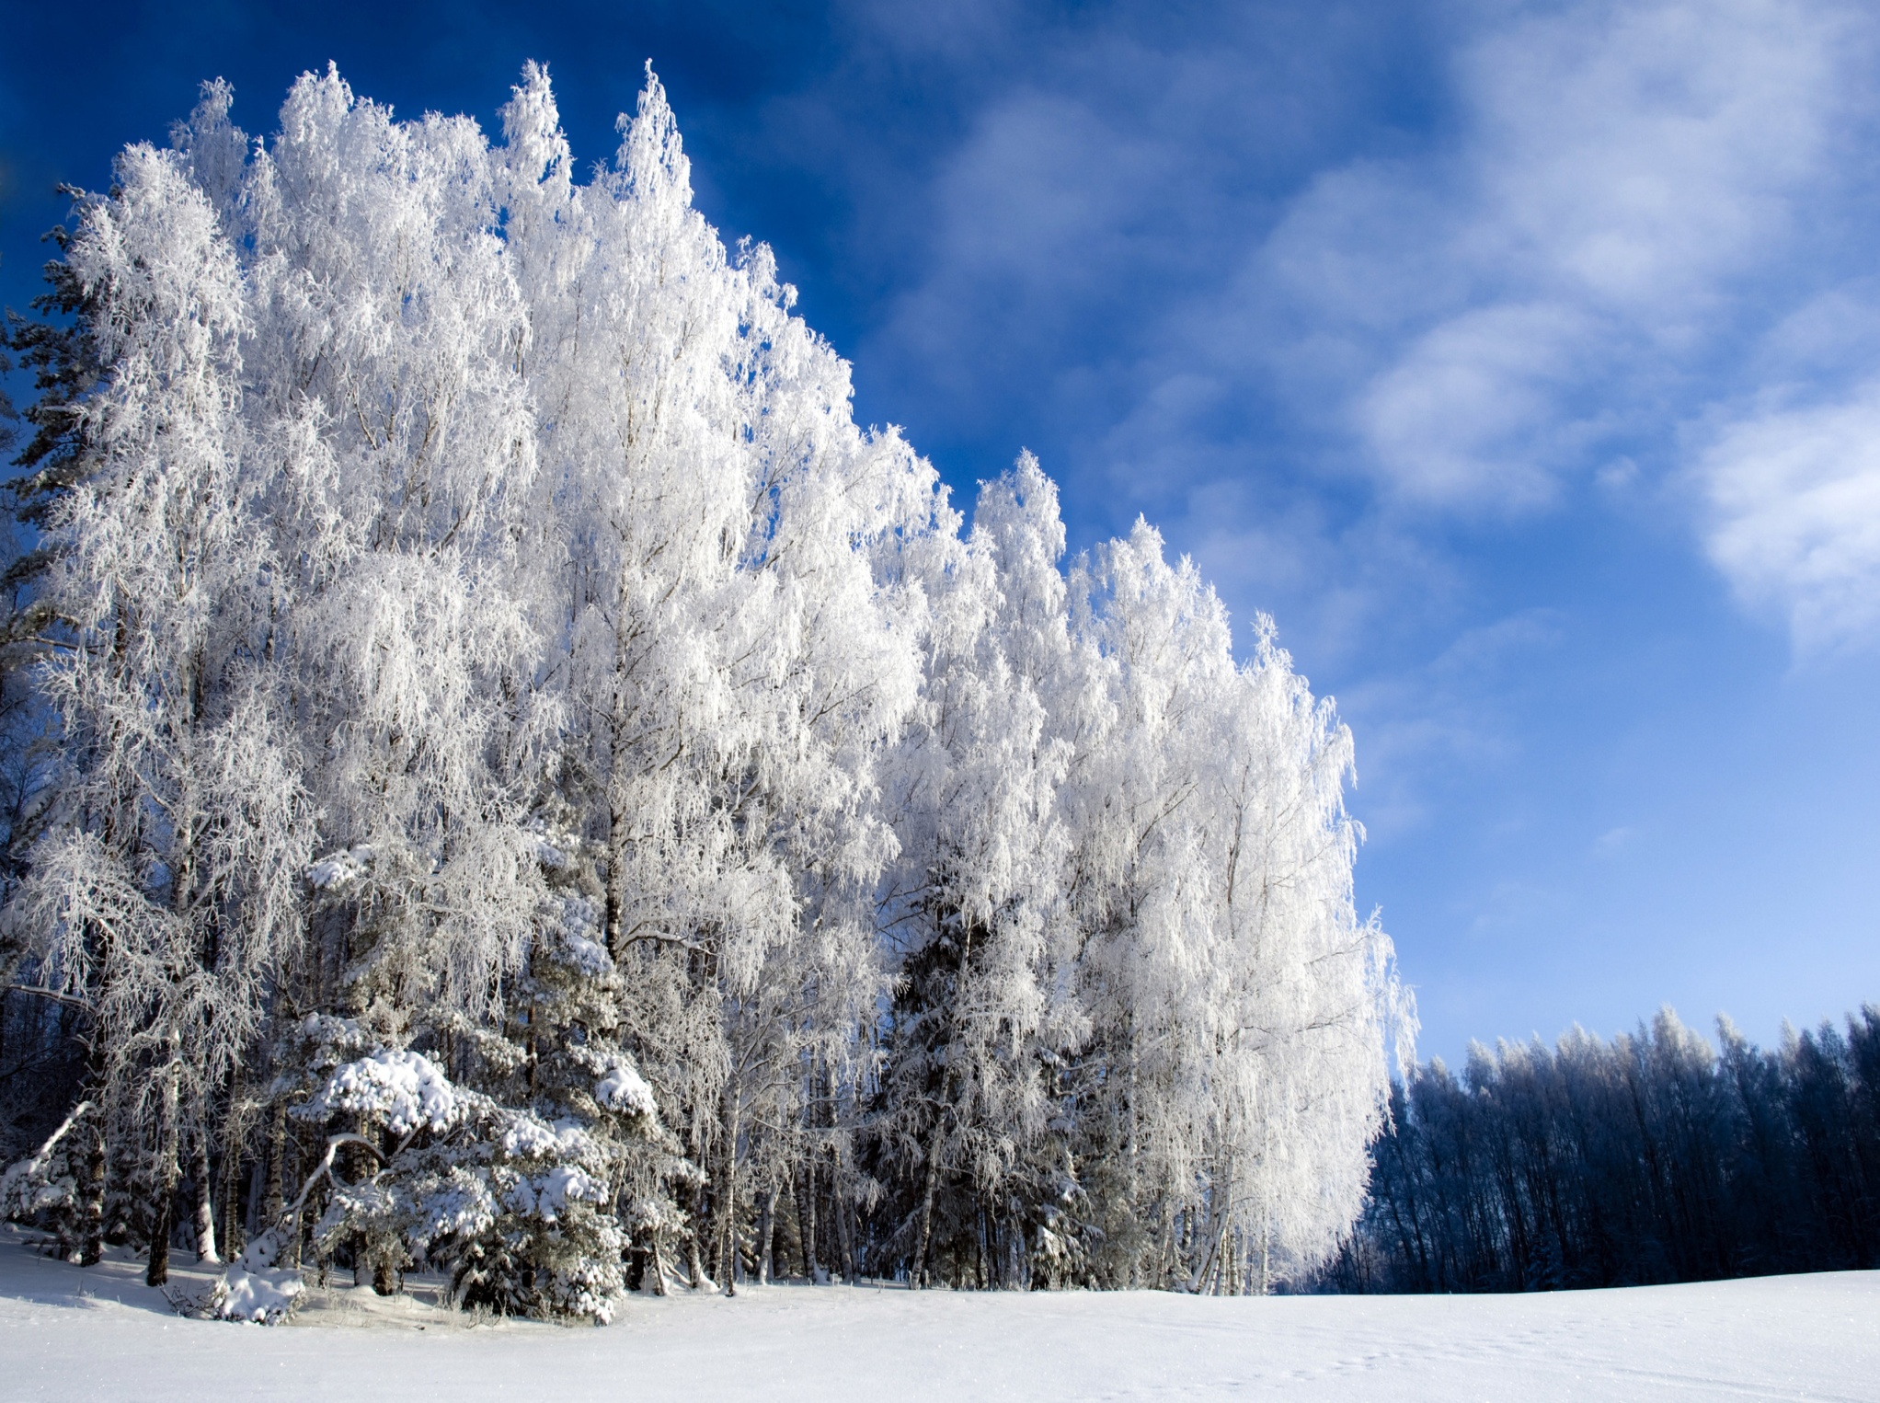

Slide 8
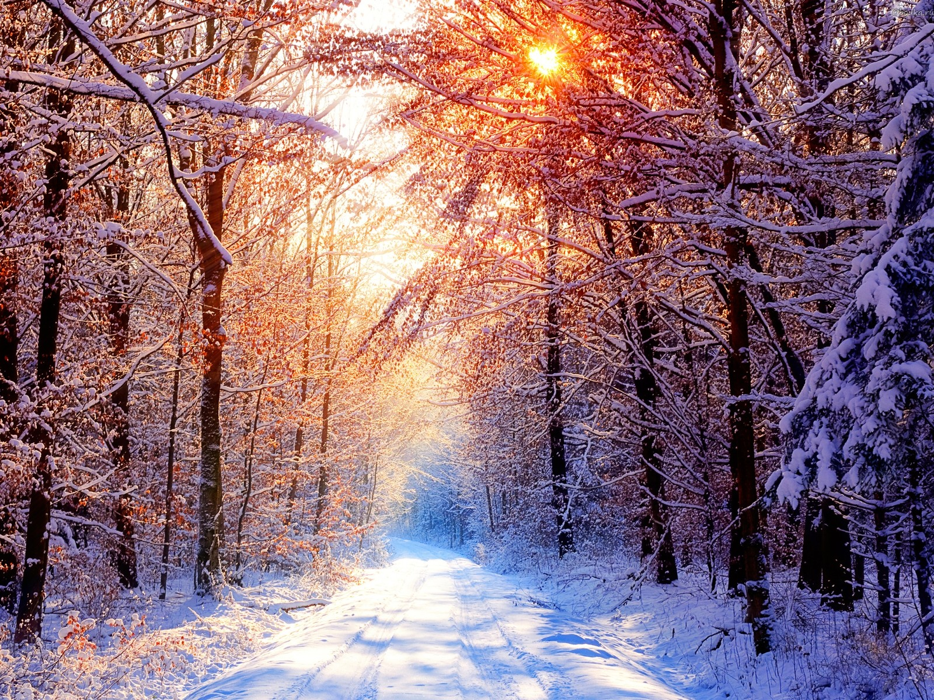

Slide 9
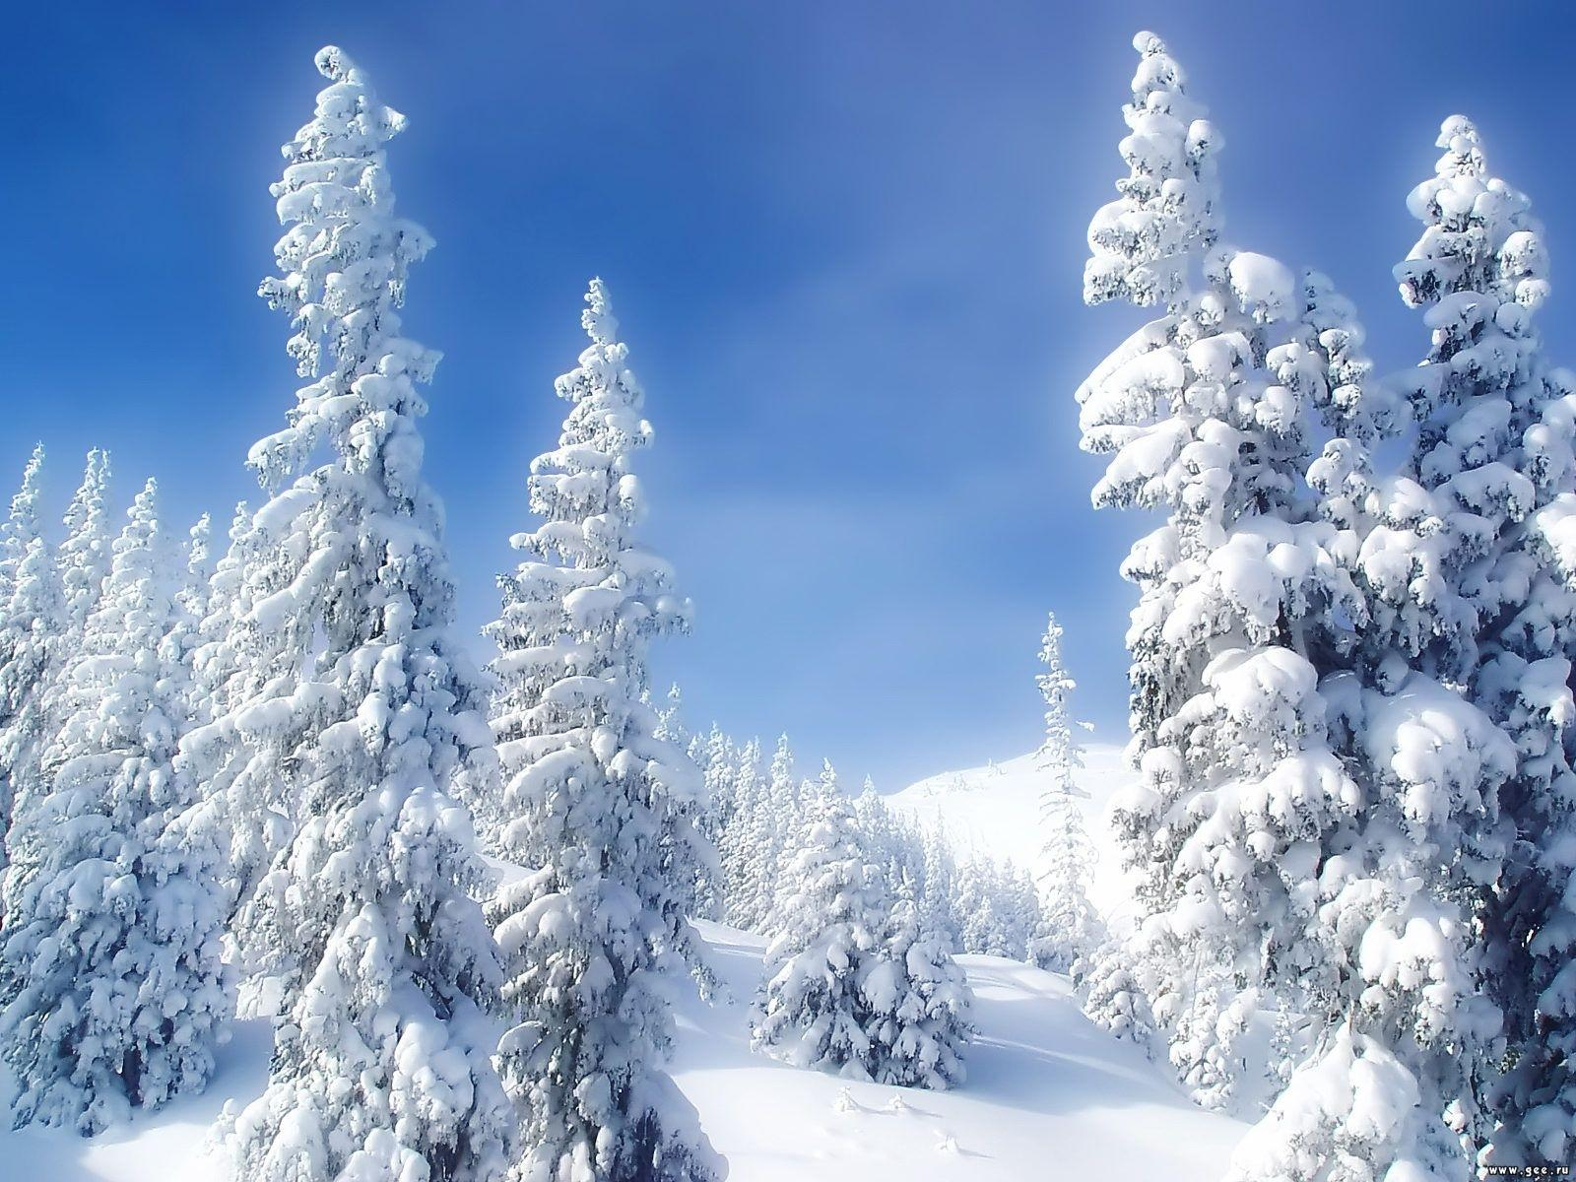

Slide 10
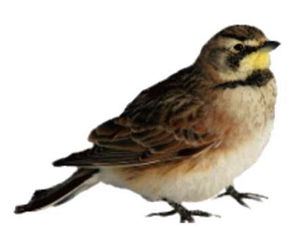


Загадки- жарти
Я
Я-р - ви-р;
ми - ти;
Я - ми
Я-поні-я
ми - р;
Сім’я

Slide 11
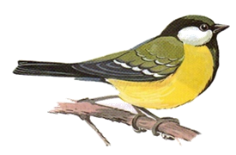
Їй кажи – овес, а вона каже – гречка
Ви – нам, а ми – вам.
З ним каші не звариш.
У нього сім п'ятниць на тиждень.
Визнач особу число і відмінок

Slide 12
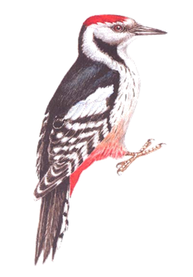
Спиши змінюючи займенники
в дужках
Не було( вона). Був коло ( вони).
Зайшов до (він). Кружляє коло (ти).
Згадувати (я). Навколо (ви)

Slide 13
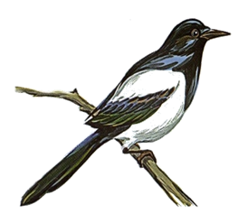
Встав потрібні займенники
…допомагаю . …сиплеш. …їдять.
…співаєте. …відлітає. … смакуємо.
Я
Ти
Вони
Ви
Він
Ми

Slide 14
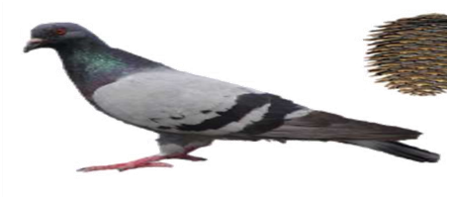
Птахи –чудові синоптики
Сорока сховалась під стріху– чекай хуртовину.
Ворони гучно каркають, в снігу купаються – перед завірюхою.
Голуби розтуркотілися – встановиться гарна погода.

Slide 15
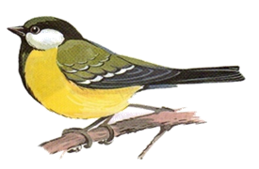
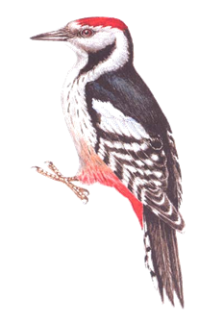
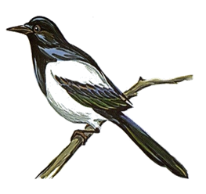
Жовтогруді щебетушки,
Мають вони чорні капелюшки,
Сірі лапки, білі щічки,
Називаються . . .
Вірно людям я служу,
Їм дерева стережу,
Дзьоб міцний і гострий маю,
Шкідників ним здобуваю.
Хто це в лісі все скрекоче, дуже вона новини любить охоче?
Це хитренька , білобока ?
З чорним хвостиком . . .

Slide 16
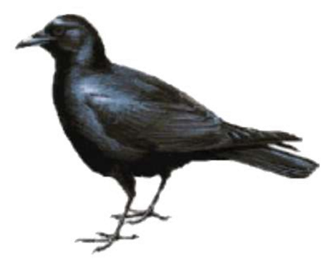

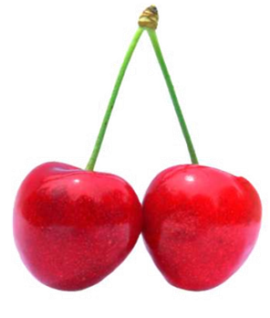
Поставити в початковій формі займенники
мені
Їх
мене
Нею
нам
тебе
Її
нами
ними
Йому
тобі,
Вас
На мені
Вами

Slide 17
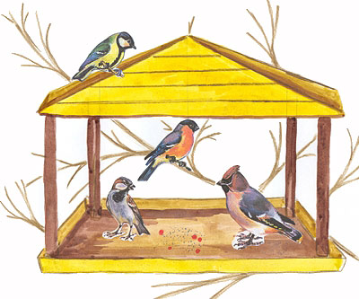
У якому рядку подані лише займенники 2-ї особи
Я, мене, вами, нас, вас
Ти, вас, тобою,вам,тобі
Нами, я, вами, він

Slide 18
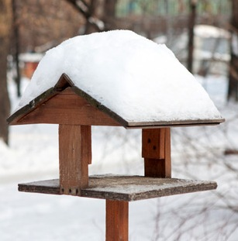
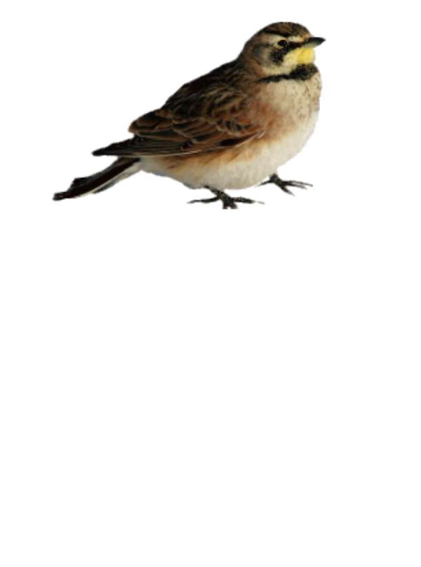
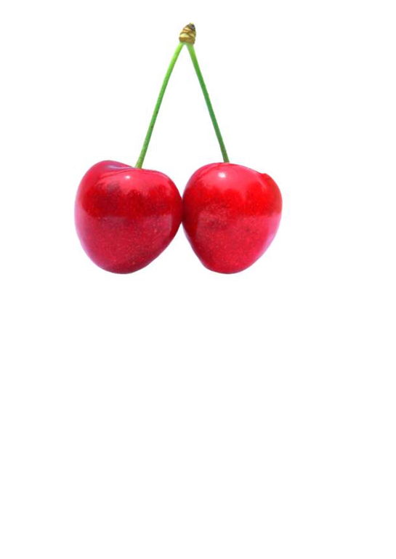
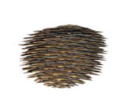

Slide 19
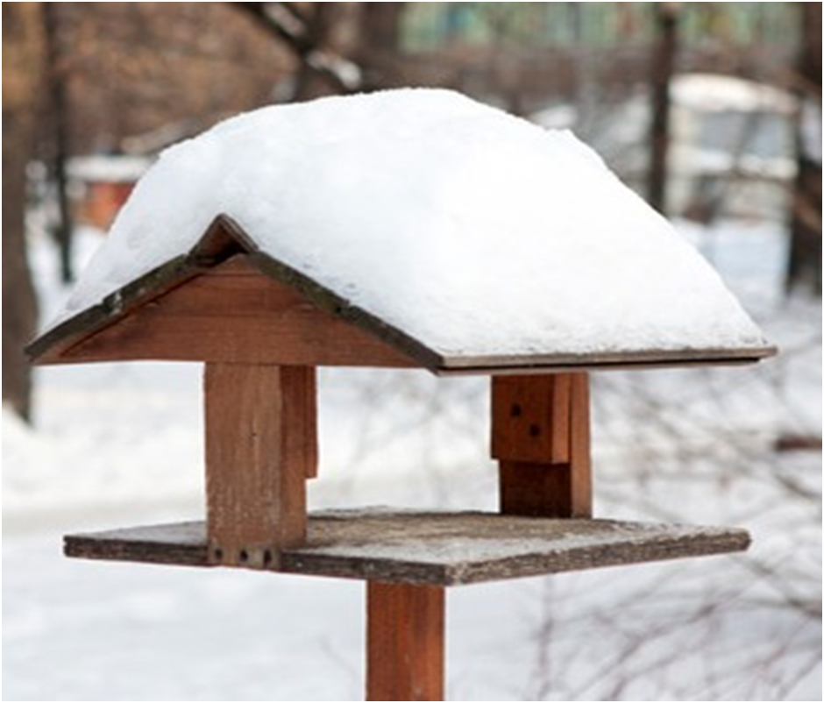

Очікування
Я навчився …
Мені було цікаво…
- Для мене важливо …
- Я зрозумів, що…

Slide 20
Прислів’я
І від малої пташки може бути
Маленька праця краща за
Добрі діла безшумно ходять, а
велике безділля.
злі – у дзвони дзвонять.
велика користь.

